Slide 1
SINH LÝ HỌC VỀ MÁU
Giảng viên: Trần Khánh Phú
MỤC TIÊU
Trình bày chức năng, tính chất của máu và 3 dòng tế bào RBC, WBC, PLT.
Hiểu và phân loại hệ nhóm máu ABO và hệ Rh.
Nêu cơ chế quá trình đông máu.

Slide 2
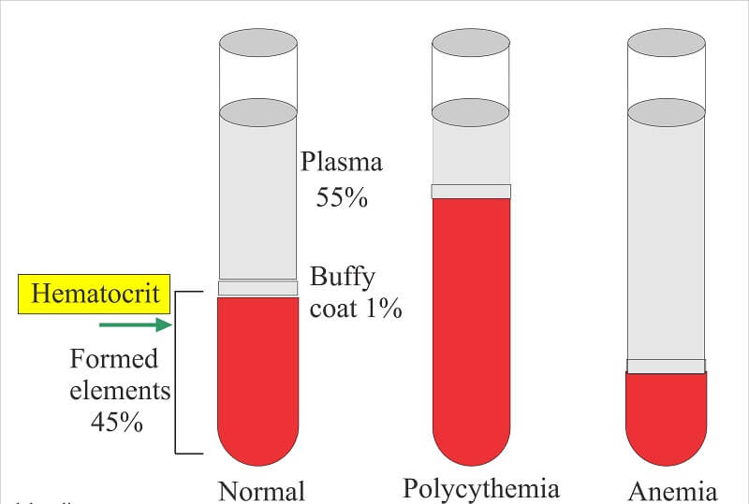
THÀNH PHẦN CỦA MÁU
Khi vừa bị chấn thương mất nhiều máu => cả HC + HT đều mất => mất máu toàn phần, tức chỉ số HCT normal but chỉ số RBC giảm.

Slide 3
THÀNH PHẦN MÁU gồm:
Huyết cầu: 45%
Huyết tương: 55%.
Tỉ lệ huyết cầu và máu toàn phần: hematocrit (Hct).
Giá trị Hct trung bình: Hct = 45% ± 5 %.
CHỨC NĂNG CỦA MÁU
1. Hô hấp: chuyên chở O₂ và CO₂.
2. Dinh dưỡng: Vận chuyển các chất dinh dưỡng đã đơn giản hóa đi nuôi cơ thể.
3. Đào thải: Những chất gây độc cơ thể được máu đào thải qua gan và thận.
4. Bảo vệ cơ thể:
Các dòng WBC.
Các kháng thể.
5. Thống nhất và điều hòa hoạt động cơ thể:
Hormone, các loại khí, các chất điện giải.
Điều hòa nhiệt độ cơ thể (vd: khi vừa sốt => mạch máu co lại => máu di chuyển tới các organs giảm => rờ vào da thấy lạnh. Vd2: khi bị shock, HA tụt => máu về não giảm => thượng thận phải tiết andrenalin khiến mạch máu tại ngoại vi (như limbs) co lại, mục đích là để dồn sức đưa máu về não nhanh hơn => limb của BN sẽ lạnh vì role của máu là điều hoà thân nhiệt ).

Slide 4
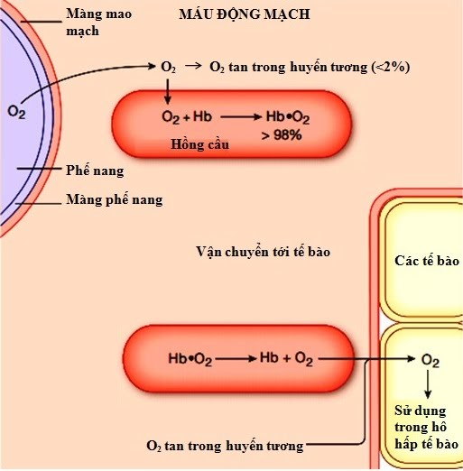
CHỨC NĂNG CỦA MÁU
1. Hô hấp: chuyên chở O₂ và CO₂.

Slide 5
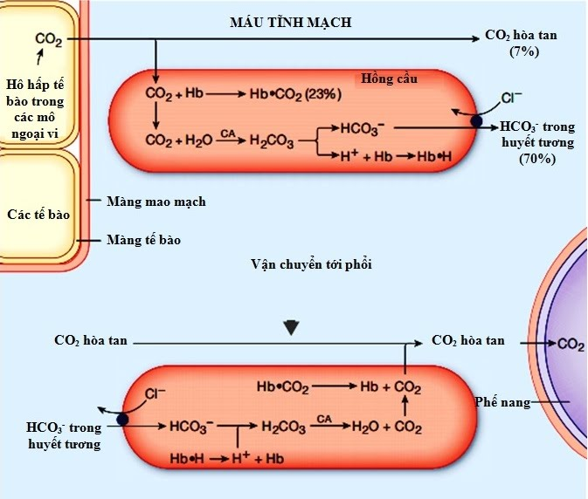

Slide 6
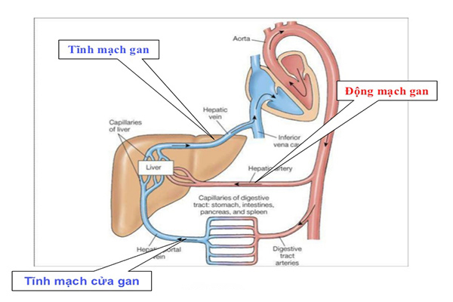
2. Dinh dưỡng: Vận chuyển các chất dinh dưỡng đã đơn giản hóa đi nuôi cơ thể.
3. Đào thải: Những chất gây độc cơ thể được máu đào thải qua gan và thận.

Slide 7
TÍNH CHẤT CỦA MÁU
Máu động mạch đỏ tươi: trừ động mạch phổi.
Máu tĩnh mạch đỏ sẫm: trừ tĩnh mạch phổi.
Khối lượng máu : 7 – 9% Cân Nặng.
Người lớn: 1/13 CN.
Độ nhớt của máu gấp 3.8- 4.5 lần nước cất, phụ thuộc vào số lượng huyết cầu và protein (albumin released from liver). VD: BN bị xơ gan gđ cuối bị to bụng vì cơ thể ko thể generate albumin => nước từ máu có xu hường thoát ra ngoài mạch cao => gây phù
Tỉ trọng của máu là 1,05 – 1,06.
Độ pH của máu trong khoảng từ 7,35 – 7,45.
Máu là nguồn gốc tạo ra các dịch trong cơ thể.

Slide 8
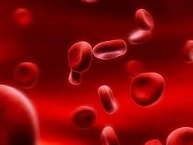
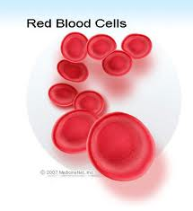
SINH LÝ HUYẾT CẦU - Hồng Cầu - Bạch Cầu - Tiểu Cầu

Slide 9
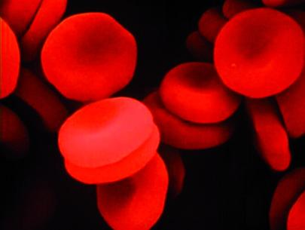
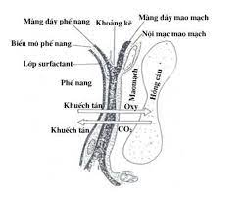
HỒNG CẦU
Tế bào hình đĩa.
Lõm 2 mặt.
Tế bào duy nhất không có nhân.
Bên trong có các sợi màu hồng gọi là huyết cầu tố (i.e hemoglobin).
d(MM) = 2nm, d(HC)=7nm: HC phải biến dạng mới chui qua MM được. Khi biến dạng thì hình dạng HC dài ra => DT tiếp xúc của nó với màng H/Hấp tăng =>tăng trao đổi khí ở lung.

Slide 10
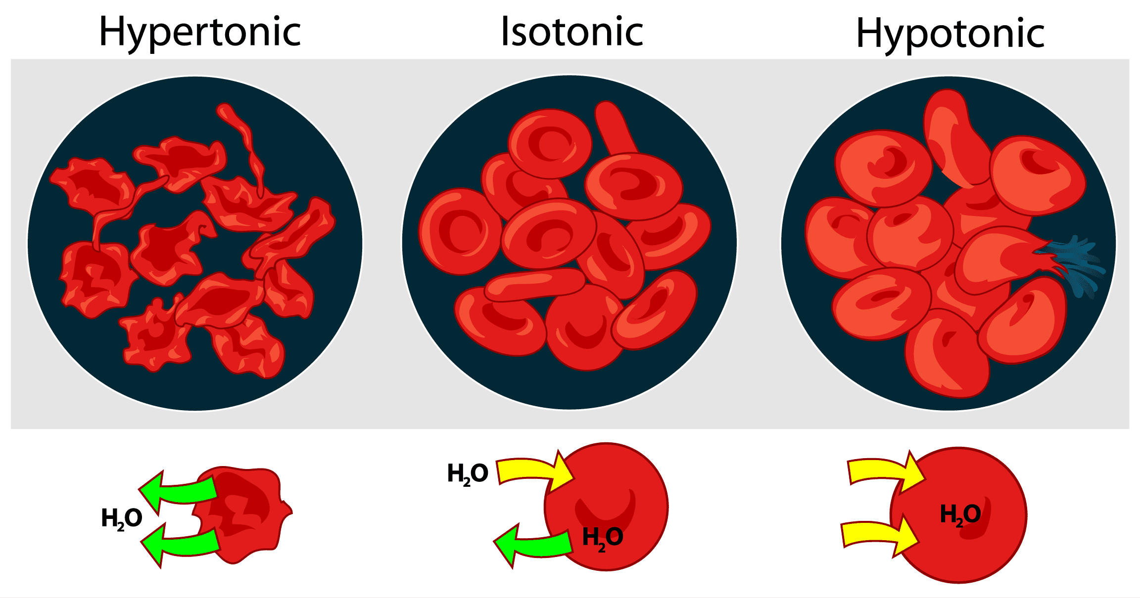
HÌNH THỂ HỒNG CẦU
Hypertonic (ưu trương): nồng độ chất tan lớn hơn so với môi trường nội bào.
VD: nồng độ áp suất thẩm thấu của HT là 300 mosmol/kg. Khi truyền nước muối có nồng độ 3% vào body, vì nước muối này có nồng độ quá cao (3% muối tương đương 1000 osmol/l) => nước từ HC chảy ra ngoài => gây teo HC.
Màng hồng cầu gồm 3 lớp:
Lớp ngoài: là glycoprotein, glycolipid và acid sialic.
Lớp lipid: Phospholipid, Cholesterol, Glycolipid.
Lớp trong cùng: Điều hòa hoạt động enzyme G6PD (protect HC) ở màng tế bào. (Khi baby sinh ra lack of G6PD, tránh uống paracetamol, vitamin C, thuốc sốt rét vì nó affect HC mà HC khi mất G6PD sẽ bị mấy thuốc này destroy)

Slide 11
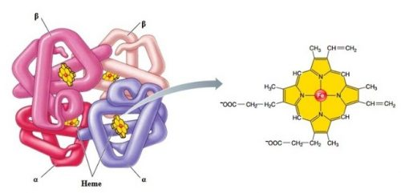
CẤU TRÚC HỒNG CẦU

Slide 12
SỐ LƯỢNG HỒNG CẦU

Slide 13
SỐ LƯỢNG HỒNG CẦU PHỤ THUỘC
Người sống ở nơi nồng độ Oxy thấp.
Người hoạt động, vận động nhiều.
Trẻ sơ sinh.
Nồng độ erythropoietin (do gan, thận tổng hợp).
Men G6PD.

Slide 14
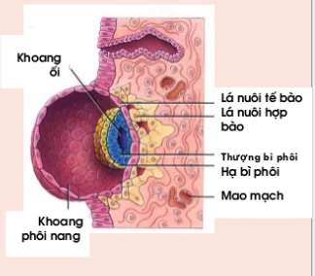
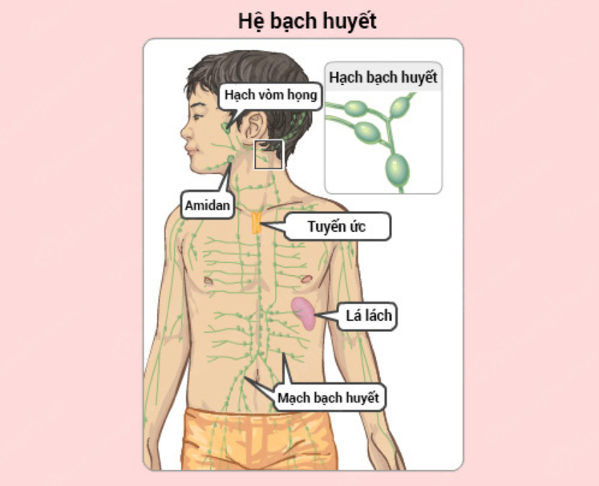
ĐIỀU HÒA SẢN XUẤT HỒNG CẦU
Nơi sản sinh hồng cầu:
Trong những tuần đầu tiên của phôi, hồng cầu được sinh ra ở lá thai giữa..
Từ tháng thứ 2 đến tháng thứ 4 bào thai: gan, lách, hạch lympho là những cơ quan sản sinh hồng cầu.

Slide 15
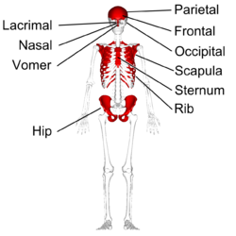
ĐIỀU HÒA SẢN XUẤT HỒNG CẦU
Sau khi sinh, hồng cầu được sản xuất từ tủy xương.
<5 tuổi: tủy của tất cả các xương.
Sau 20 tuổi, chỉ có tủy các xương dẹt sinh hồng cầu.

Slide 16
ĐIỀU HÒA SẢN XUẤT HỒNG CẦU
Đời sống hồng cầu:
HC sống 120 ngày, sau đó bị hủy.
HC-> Hb -> Hem + globin
Fe chất khác chuyển hóa protein
Tái sử dụng Bilirubin

Slide 17
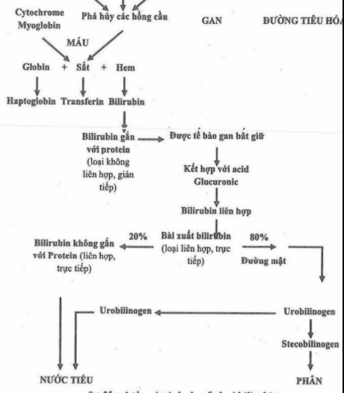
Baby hay bị vàng da vì body của chúng chưa đủ khả năng tạo ra acid glucoronic để tạo ra Bilirubin LH (loại Bilirubin có thể được đào thải qua thận hoặc lách) và Biliruibn GT đó ứ ở trong máu gây vàng da (Tương tự như BN xơ gan ở người lớn).
Khi baby được bú sữa mẹ, sữa mẹ sẽ giúp convert Bilirubin GT thành TT và được thải qua kidney.
BN bị sỏi mật (nay đâu, mai sốt, mốt vàng da) do ăn thiếu chất cũng bị vàng da, hoàng đản, nhưng phân màu trắng: glucuronidase sinh ra làm stop khả năng kết hợp với acid glurocoronic của Bilirubin GT và ko thể sinh ra Bilirubin LH => Bilirubin GT vẫn trong máu gây vàng da, và vì Bilirubin LH ko có để đào thải qua phân nên phân màu trắng.
Men Glucuronyl transferase

Slide 18
NGUYÊN LIỆU TẠO HỒNG CẦU
B12:
Tham gia vào sự phân chia tế bào và trưởng thành của nhân.
Hấp thu nhờ kết hợp với yếu tố nội tại tiết ra ở dạ dày.
Thiếu B12: bệnh thiếu máu ác tính, thiếu máu hồng cầu to.
Acid folic:
Tham gia vào quá trình thành lập ADN (bà bầu 2 tháng đầu nên uống để tránh thai nhi dị tật).
Hấp thu chủ yếu ở hỗng tràng.
Sắt
Thành phần quan trọng của Hb.
Hấp thu chủ yếu ở tá tràng.
Erythropoietin:
Do thận và gan sản xuất.
Kích thích tủy xương tạo hồng cầu.
Tranferrin (transfer Fe từ ngoại vi vào tuỷ xương) và Ferrintin (giúp dự trữ sắt trong cơ thể, thường tích trữ trong gan, tủy xương và lách):
Notes:
3 đối tượng cần bổ sung VTM B12: Người già, cắt dạ dày, cắt đại tràng

Slide 19
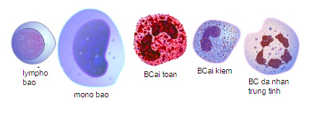
BẠCH CẦU
Đặc tính bạch cầu:
+ Tự di chuyển
+ Xuyên mạch
+ Trong 1 mm³ máu: 5000 – 10.000

Slide 20
SỐ LƯỢNG BẠCH CẦU
Tăng:
Bệnh lý nhiễm khuẩn.
Bệnh leucemia.
Trẻ em.
Phụ nữ có thai.
Giảm:
Nhiễm độc.
Bệnh suy tủy.
Nhiễm siêu vi.
Ức chế miễn dịch.

Slide 21
Bạch cầu | Chức năng | Bệnh lý
NEUT | Vi thực bào Hóa ứng động mạnh | Tăng: nhiễm khuẩn cấp Giảm: nhiễm độc KL nặng, suy tủy
EOS | Thực bào Hóa ứng động kém Tiết ra các chất (diệt KST, giảm viêm, …) | Tăng: nhiễm KST, dị ứng Giảm: nhiễm độc, suy tủy
BASO | Giải phóng heparin (destroy khối máu đông) Tạo phản ứng viêm | Tăng: dị ứng
MONO | Đại thực bào Khởi động miễn dịch (tạo kháng nguyên, kích thích lympho) | Nhiễm khuẩn mạn tính
LYM | LYM B → miễn dịch dịch thể LYM T (Th, Tc, Ts) → miễn dịch tế bào | Tạo kháng thể Tiêu diệt trực tiếp và hỗ trợ LYM B
Tc (Cytotoxic T cell): Loại tế bào T này thường tìm kiếm và tấn công trực tiếp vào các tác nhân gây hại cho cơ thể, chẳng hạn như vi rút, vi khuẩn và tế bào ung thư.
Th (Helper T cell): Hay còn được gọi là tế bào T CD4+, được hoạt hoá nhờ vào sự liên kết đặc hiệu giữa thụ thể tế bào T (TCR) và kháng nguyên lạ được phân tử MHC lớp II trình diện trên bề mặt của tế bào APC. Tế bào T hỗ trợ (Helper T cell) sẽ kết hợp với các tế bào miễn dịch khác trong cơ thể và tổ chức các phản ứng miễn dịch.
Ts Hoặc Regulatory T cells (Tế bào lympho T điều hòa), là tế bào lympho T có chức năng chính là giúp ức chế hệ thống miễn dịch của người để hạn chế những phản ứng thái quá trước vấn đề

Slide 22
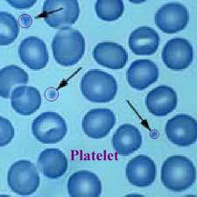
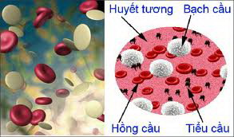
TIỂU CẦU

Slide 23
TIỂU CẦU
Tế bào nhỏ, không có hình dạng nhất định, không nhân.
150 000 – 300 000 / mm³ máu.
2/3 trong máu, 1/3 nằm trong lách.
Đời sống trung bình : 8 – 12 ngày.
Tham gia vào quá trình đông máu

Slide 24
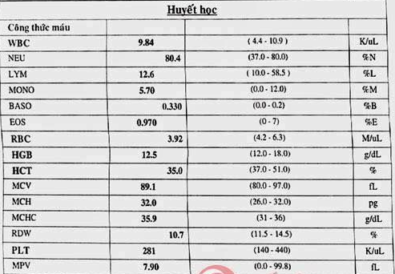

Slide 25
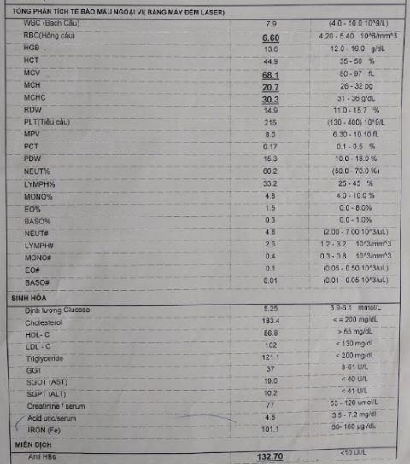

Slide 26
NHÓM MÁU VÀ NGUYÊN TẮC TRUYỀN MÁU

Slide 27
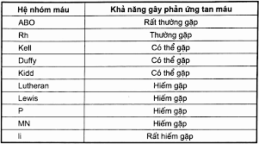

Slide 28
PHÂN LOẠI HỆ ABO
Nguyên tắc: Dựa vào sự có mặt của các kháng nguyên trên màng hồng cầu.
4 nhóm:
A
B
AB
O.

Slide 29
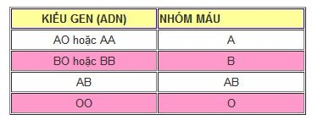
Kiểu gen của nhóm máu

Slide 31
HỆ ABO
Tên nhóm máu | KN màng hồng cầu | Kháng thể trong huyết thanh
Nhóm máu A | A | Anti B
Nhóm máu B | B | Anti A
Nhóm máu AB | AB | Không có anti A, anti B
Nhóm máu O | Không có KN A, B | Anti A, anti B

Slide 33
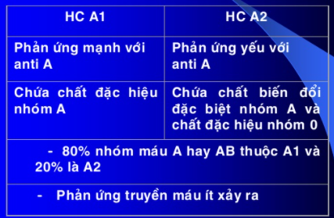
Nhóm máu A1 và A2

Slide 35
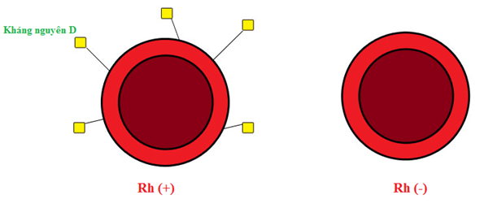
PHÂN LOẠI HỆ Rh
Nguyên tắc: Dựa trên sự xuất hiện các cặp KN (D- d, C- c, E- e) trên bề mặt hồng cầu.
Người Việt Nam: 99.6% Rh+.

Slide 36
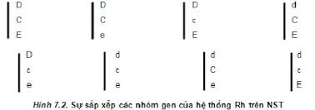
Chỉ cần cố KN D (ko phải KN d) thì người đó là Rh+.
R+ là có KN D nhưng ko có KT D, R- ko có KN + KT D.
Khi truyền R+ qua R- thì sau vài tuần R- sẽ sinh ra anti D
=> nếu truyền R+ lần nữa => ngưng kết xảy ra => tán huyết
Problem: Mama Rh(-) vs baby Rh(+)
- Thông thường, máu sản phụ không hòa lẫn với máu của thai nhi trong quá trình mang thai. Tuy nhiên, một lượng nhỏ máu của em bé có thể tiếp xúc với máu của sản phụ trong khi sinh hoặc nếu sản phụ bị chảy máu hoặc chấn thương bụng khi mang thai. Lúc này cơ thể của sản phụ có thể sẽ tạo ra các anti D.
Các kháng thể được tạo ra không phải là vấn đề nguy hiểm trong lần mang thai đầu tiên. Mối quan tâm lớn hơn là với lần mang thai tiếp theo của cùng chính sản phụ đó. Nếu thai nhi tiếp theo mag Rh(+) thì các kháng thể Rh này có thể đi qua nhau thai và phá huỷ các tế bào hồng cầu của thai nhi. Điều này có thể dẫn đến thiếu máu đe dọa tính mạng thai nhi.

Slide 37
NGUYÊN TẮC TRUYỀN MÁU Hệ ABO
Nguyên tắc 1: Không để KN gặp KT tương ứng.
Nguyên tắc 2: Kháng nguyên / HC người cho không bị ngưng kết bởi kháng thể / HT người nhận.
Nhóm máu bệnh nhân | Hồng cầu có thể nhận
A | A, O (tốt nhất A)
B | B, O (tốt nhất B)
AB | AB, A, B, O (tốt nhất AB)
O | O

Slide 38
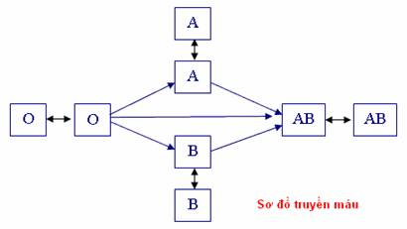
Sơ đồ truyền máu (Huyết cầu)

Slide 39
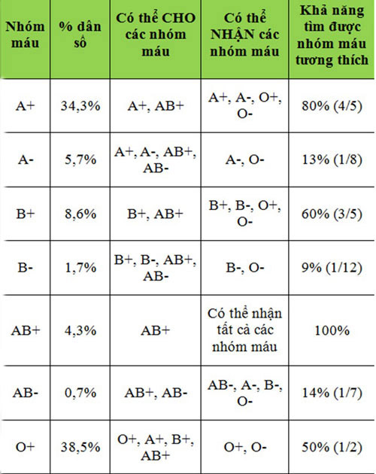

Slide 40
SINH LÝ ĐÔNG MÁU
Giai ñoaïn caàm maùu sô khôûi:
2. Giai ñoaïn ñoâng maùu huyeát töông :
* Ñoâng maùu noäi sinh
* Ñoâng maùu ngoaïi sinh
3. Giai ñoaïn tieâu sợi fibrin:
* Plasminogen – Plasmin

Slide 41
SINH LÝ ĐÔNG MÁU
1. Giai đoạn cầm máu nguyên phát (giai đoạn cầm máu tức thời)
- Yếu tố mạch máu.
- Yế tố tiểu cầu.

Slide 42
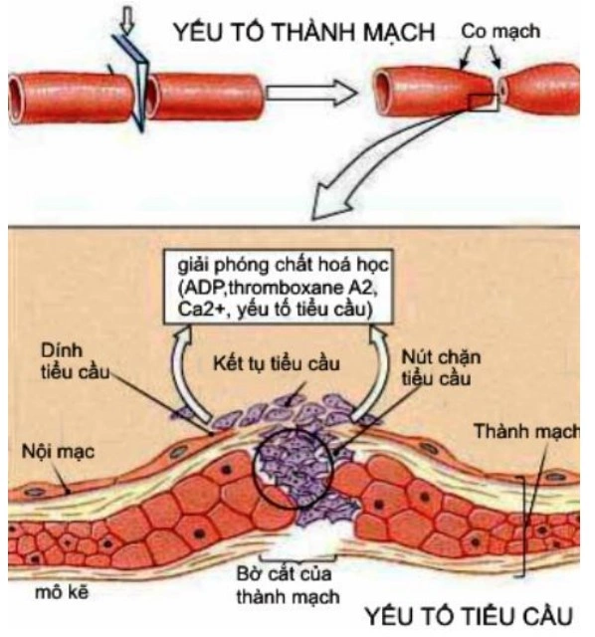

Slide 44
SINH LÝ ĐÔNG MÁU
2. Đông máu huyết tương (giai đoạn cầm máu duy trì)
Có 12 yếu tố đông máu chính được đánh số La mã từ I đến XIII.
Có 5 con đường đông máu trong đó 2 con đường đông máu chính.
Qua 3 giai đoạn chính.

Slide 45
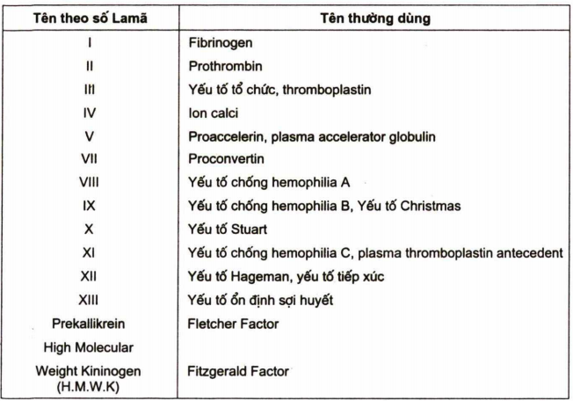
SINH LÝ ĐÔNG MÁU

Slide 46
Quá trình đông máu huyết tương thực hiện qua 4 con đường:
Con đường đông máu ngoại sinh.
Con đường đông máu nội sinh.
Con đường đụng chạm.
Con đường phụ.
Con đường đông máu chung.

Slide 47
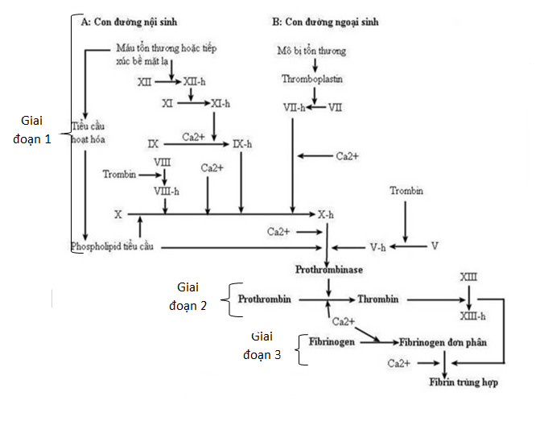

Slide 55
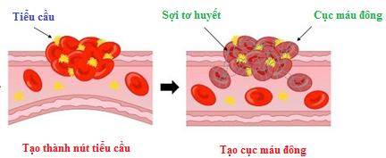
Sự tạo thành tơ máu

Slide 56
SINH LÝ ĐÔNG MÁU
3. Tiêu sợi huyết (giai đoạn sau đông máu)
Co cục máu đông: huyết thanh = huyết tương – (fibrinogen và yếu tố ĐM)
Tan cục máu đông: plasminogen → plasmin → tiêu fibrin

